Slide 1
Big_Data
全球天气查询
THE QUERY OF GLOABAL WEATHER
汇报人:黄佳玲

Slide 2
01
项目创建目的
目录
COMPANY
02
项目效果展示
03
项目代码详解
04
项目心得体会

Slide 3


01
项目创建目的

Slide 4
项目需求
气象部门每天的数据增长量有非常大的数据级，包括每天有2000多个地面站、120多个高空探测站、440多个雷达站、6颗在轨卫星、5万多个自动监测站、600多个农业监测站、300多个雷达站、90多个酸雨监测站[4]……这些数据逐天逐小时甚至到逐分钟扫描着中国各种各样的天气数据，这些数据量大，且包括不同类型的数据类型。报告会专家表示，气象数据既具备“大数据”的共性，即：数据体量巨大、数据增长速度快、数据类型多样等特点。
数据数量多
数据体积大
数据增长快
数据类型多

Slide 5
项目应用
在预灾、防灾、减灾、
救灾中的应用
在交通方面可以
合理安排出行、延期等
农业方面可以
合理规划种植，提高产量
防灾应用
出行应用
农业应用

Slide 6
02
项目效果展示

Slide 7
项目主要功能
01
03
查询城市
最近天气
查询指定
日期天气
功能
展示
+
02
04
查询其他
城市天气
查询天气
文档保存

Slide 8
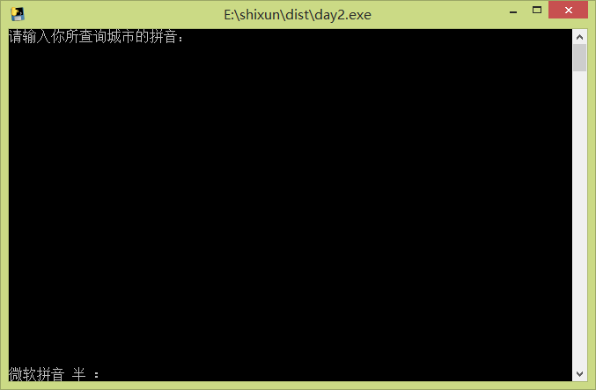
初始界面
需要 输入你想查询城市的拼音

Slide 9
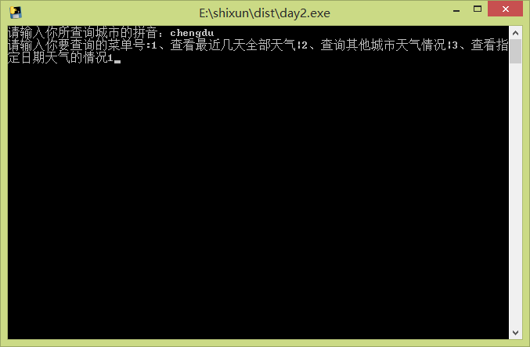
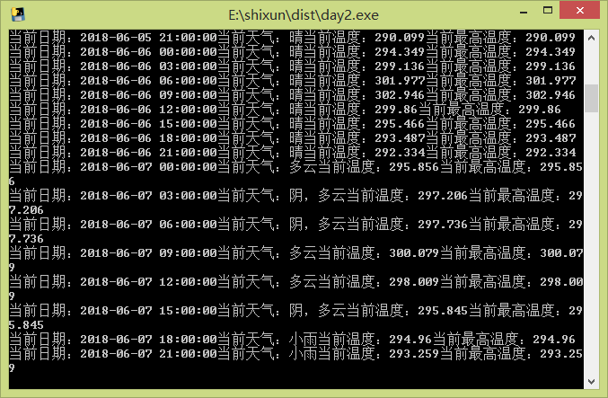
功能一查询最近天气界面

Slide 10
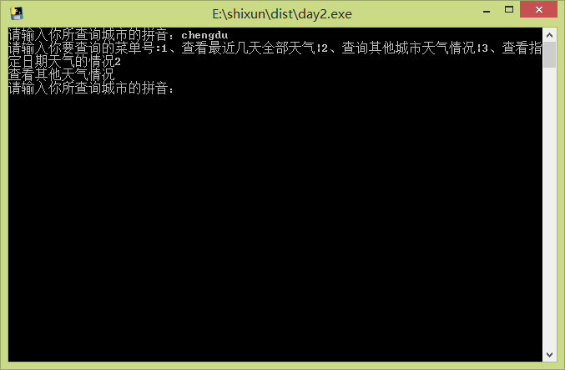
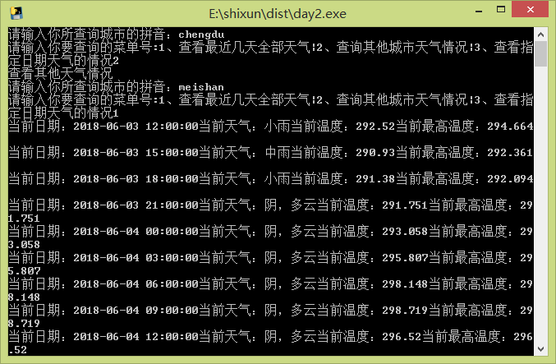
功能二查询其他城市

Slide 11

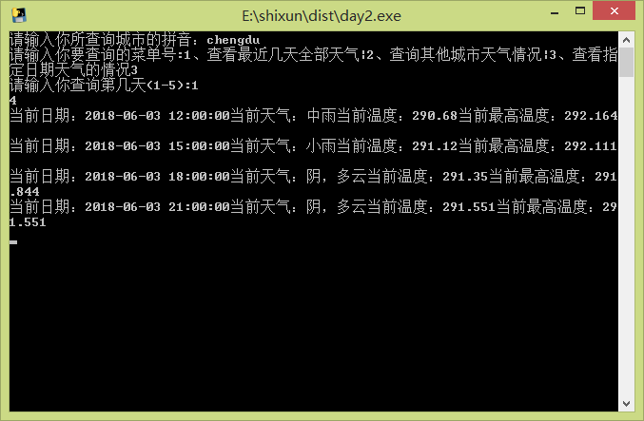
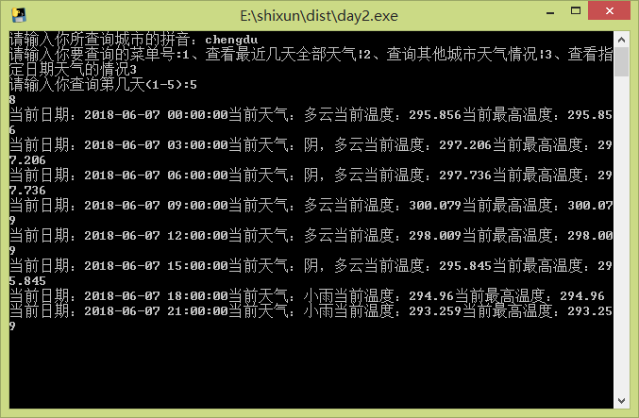
功能二查询指定日期的天气

Slide 12
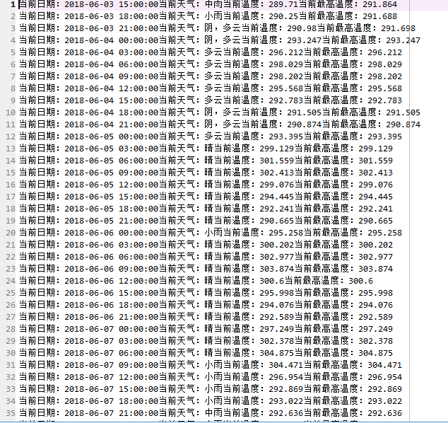
查询结果文档保存

Slide 13
03
项目代码详解

Slide 14
项目代码分析
项目实现方式说明
Json包
Urllib包
Time包
以及一些
文档读写操作
If语句
While语句
保存数据
For语句

Slide 15
部分代码展示
while 1:
city_p=input("请输入你所查询城市的拼音：")
info=r.urlopen(url.format(city_p)).read().decode('utf-8','ignore')
import json
sdata=json.loads(info)
number=input("请输入你要查询的菜单号:1、查看最近几天全部天气|2、查询其他城市天气情况|3、查看指定日期天气的情况")
if number=="1":
for i in range(0,len(sdata["list"])):
print("当前日期："+str(sdata["list"][i]["dt_txt"])+"当前天气："+str(sdata["list"][i]["weather"][0]["description"])+"当前温度："+str(sdata["list"][i]["main"]["temp"])+"当前最高温度："+str(sdata["list"][i]["main"]["temp_max"]))
open('state.txt','a').write("当前日期："+str(sdata["list"][i]["dt_txt"])+"当前天气："+str(sdata["list"][i]["weather"][0]["description"])+"当前温度："+str(sdata["list"][i]["main"]["temp"])+"当前最高温度："+str(sdata["list"][i]["main"]["temp_max"])+'\n')
break
if number=="2":
print("查看其他天气情况")

Slide 16
部分代码展示
if number=="3":
j=int(input("请输入你查询第几天(1-5):"))-1
if j==0:
k=int(len(sdata["list"]))-8*4
else:
k=8
print(k)
for n in range(0,k):
if j==0:
print("当前日期："+str(sdata["list"][n]["dt_txt"])+"当前天气："+str(sdata["list"][n]["weather"][0]["description"])+"当前温度："+str(sdata["list"][n]["main"]["temp"])+"当前最高温度："+str(sdata["list"][n]["main"]["temp_max"]))
open('tianqi.txt','a').write("当前日期："+str(sdata["list"][n]["dt_txt"])+"当前天气："+str(sdata["list"][n]["weather"][0]["description"])+"当前温度："+str(sdata["list"][n]["main"]["temp"])+"当前最高温度："+str(sdata["list"][n]["main"]["temp_max"])+'\n')
else:
print("当前日期："+str(sdata["list"][(j-1)*8+int(len(sdata["list"]))-8*4+n]["dt_txt"])+"当前天气："+str(sdata["list"][(j-1)*8+int(len(sdata["list"]))-8*4+n]["weather"][0]["description"])+"当前温度："+str(sdata["list"][(j-1)*8+int(len(sdata["list"]))-8*4+n]["main"]["temp"])+"当前最高温度："+str(sdata["list"][(j-1)*8+int(len(sdata["list"]))-8*4+n]["main"]["temp_max"]))
open('tianqi.txt','a').write("当前日期："+str(sdata["list"][(j-1)*8+int(len(sdata["list"]))-8*4+n]["dt_txt"])+"当前天气："+str(sdata["list"][(j-1)*8+int(len(sdata["list"]))-8*4+n]["weather"][0]["description"])+"当前温度："+str(sdata["list"][(j-1)*8+int(len(sdata["list"]))-8*4+n]["main"]["temp"])+"当前最高温度："+str(sdata["list"][(j-1)*8+int(len(sdata["list"]))-8*4+n]["main"]["temp_max"])+'\n')
break

Slide 17
项目代码重难点
数据的获取，数据获取时注意数据发生的变化
数据写入文档是代码需要注意“w”变“a”
While循环
获取数据
数据类型
数据读写
什么时候终止循环，
切记不要弄成死循环
数据类型的转换，尤其是在进行运算或输出时

Slide 18
04
项目心得体会

Slide 19
本次项目的成长
主要收获
Python基础语法
Python数据获取方法
Python算法设计思想
Python实现项目
实现项目
学习算法
学习语法
了解概念
不了解
成长阶梯

Slide 20
项目改进方案
可以适当添加一些穿衣指南
可以推荐出行计划
可以对页面进行定时刷新
3
4
可以进行UI设计美化界面
2
5
可以将输入拼音转换为中文
可以添加每月数据统计信息
1
6
项目
改进方案

Slide 21
心得体会
大数据挖掘在气象上的应用，可以有效的提高气象预报、预警能力，从而能更加有效地为防灾、减灾、救灾提供科学依据。同时，将气象大数据应用于农业、交通业、建筑业、旅游业、销售业、保险业等各行各业，也有助于产生巨大的经济效益。本次项目的功能较基本，主要是关于天气的查询。当然通过本次实验我们对Python语法、指令、语义有一定的认识，也能通过一些语句实现数据爬取，但该项目还要很多需要改进添加的地方。

Slide 22
Big_Data
感谢观看 THANKS
THE QUERY OF GLOABAL WEATHER
汇报人：黄佳玲

